Slide 1
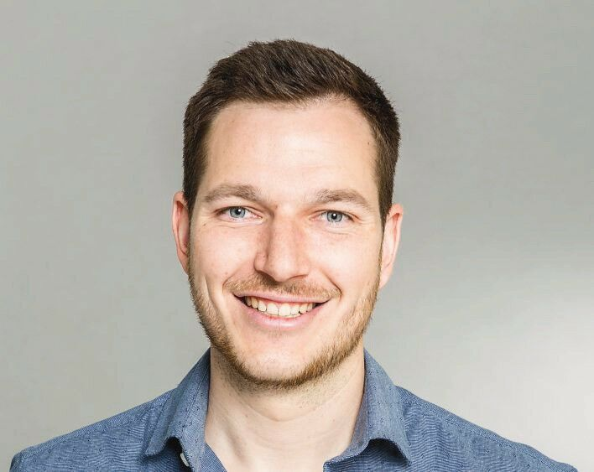
Persona: Markus Hüwel, Experte
Hintergrund zur Person:
Markus ist ein engagierter Ausbilder im IT-Bereich
Er hat Angewandte Informatik studiert und arbeitet seit 5 Jahren an der Hochschule RheinMain.
Er hat zwei Hunde und eine Katze.
Er will junge Leute motivieren.
Demographie:
männlich
37 Jahre alt
Aus Hessen
Mietswohnung (Single)
Foto:
Test
Test
Tes
Identifikatoren:
Markus ist neben seiner Tätigkeit als Ausbilder auch dreimal die Woche im Judotraining.
Er achtet auf seine Gesundheit und lebt vegan und kauft nur bei lokalen Bioläden ein und bestellt ungerne auf Internetseiten.
Er ist Umweltaktivist und hilft in seiner Freizeit die Welt schöner zu machen.
Er ist auf Tiktok, Reddit und Instagram aktiv.
Erwartungen, Ziele & Emotionen:
Er möchte eine Lernplattform für seine Azubis haben.
Er benötigt bei der Umsetzung des Projektes bei Ideen und Vorschlägen Hilfe.
Er ist neugierig, aber auch verunsichert, wie er ein passendes Projekt finden kann. Er will der Hochschule RheinMain bei der Kooperation mit den Azubis unterstützen.
Herausforderungen:
Es gibt keine alternativen Möglichkeiten zu einer eLearning Plattform für seine Azubis.
Er befürchtet, dass Papiersammlungen nicht mehr attraktiv genug sind für junge Leute.
Er ist sich unsicher, wie er eine eLearning Plattform für eine Azubis entwickeln kann.
Er hat Angst, dass die Azubis sich falsche Information zu Lernstoffen aus dem Internet ziehen.
Ideale Lösung:
Wir können Markus die Sicherheit geben, dass unser Team, mit der Arbeit, Ihn und ihr Team bereichern werden und bei ihren Problemen stets das Gefühl übermitteln, dass sie keine Befürchtungen haben sollten.
Wir bieten dem Markus eine Vorversion unseres Produktes an um ihn einen ersten Eindruck zu geben.
Außerdem laden wir Sie zu einem persönlichen Gespräch ein, um unsere Agentur zu zeigen.
Wir werden Markus von Anfang an einen persönlichen Ansprechpartner bieten.
Häufige Einwände:
Unzuverlässigkeit bei Terminen.
Für welche Leistungen wurde jetzt abgerechnet. Transparenz von der Agentur.
Fertiges Produkt hingestellt bekommen. Ohne eigene Vorschläge einbringen zu dürfen.
Erfahrung mit nicht kompetenten Ansprechpartnern, die öfters auf andere Ansprechpartner verweisen, da vorhandenes Wissen nicht ausreichend ist.
Sehr lange Wartezeiten bei Rückmeldungen.

Slide 2
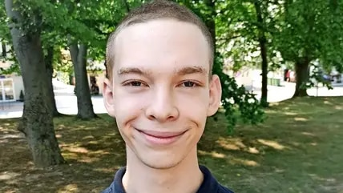
Persona: Thorsten Frings, Azubi
Hintergrund zur Person:
Thorsten mag gerne am Computer spiele Spielen.
Er hat einen Realschulabschluss mit einer Gesamtnote von 1.7.
Mag keine Haustiere und ist eher vor seinem Computer als mit Freunden unterwegs
Er will eine Ausbildung als Fachinformatiker anfangen.
Demographie:
Männlich.
16 Jahre alt.
Aus Hessen.
Eigentumswohnung mit seinen Eltern.
Foto:
Test
Test
Tes
Identifikatoren:
Thorsten ist hat seine Mittlere Reife erfolgreich beendet und will nun etwas Praxis Erfahrung sammeln und eine Ausbildung anfangen.
Er isst gerne das Essen von seiner Mutter und mag es auch mal Fastfood zu essen.
In seiner Freizeit, spielt er gerne auf verschiedenen Plattformen und Konsolen.
Er ist auf keiner sozial Media Plattform unterwegs jedoch schaut Thorsten gerne andere beim Spielen auf Twitch zu.
Erwartungen, Ziele & Emotionen:
Er möchte eine Plattform zum lernen habe. Die nicht wie es in seiner Schule war.
Er erhofft sich eine digitale Art vom Lernen. eLearning wäre super, meint Thorsten
Er ist neugierig, auf die Plattform, die Ihm das Lernen erleichtern soll.
Keine Lust mehr sehr alte Bücher zu benutzen.
Herausforderungen:
Es gibt keine alternativen Möglichkeiten man muss alles googlen.
Er ist unmotiviert schwere Bücher schleppen zu müssen.
Er will alles in einer digitalen Form haben.
Er hat Angst, dass man in der Ausbildung mit veralteten und nicht relevanten Materialien arbeitet.
Ideale Lösung:
Wir können Thorsten die Angst vor veralteten Materialien nehmen. Ihm die Möglichkeit bieten, alles digital erreichen zu können.
Wir bieten dem Thorsten eine Möglichkeit des System zu testen und Feedback zu geben.
Außerdem können wir Thorsten ein Praktikum anbieten, indem er selbst seine Informatikfähigkeiten verbessern und entwickeln kann und seine an uns gegebene Feedback einbauen kann.
Wir bieten Thorsten die Möglichkeit, seine Ausbildung Best möglichst zu verwalten.
Häufige Einwände:
Alte und kaputte Bücher.
Zu viele lose Blätter im Rucksack, die nicht eingeordnet werden können zu welchem Fach sie gehören.
Befürchtet, das Digitalisierung in Deutschland nicht weitervoranschreitet.
Hat Erfahrung mit nicht mehr aktuellen Lernstoffen die nicht direkt auf die gestellte Frage verweisen.
Hat in vergangener Zeit oft das Problem gehabt, nicht zu wissen was genau die Inhalte eines Themas ist, um sich besser drauf vorbereiten zu können.

Slide 3
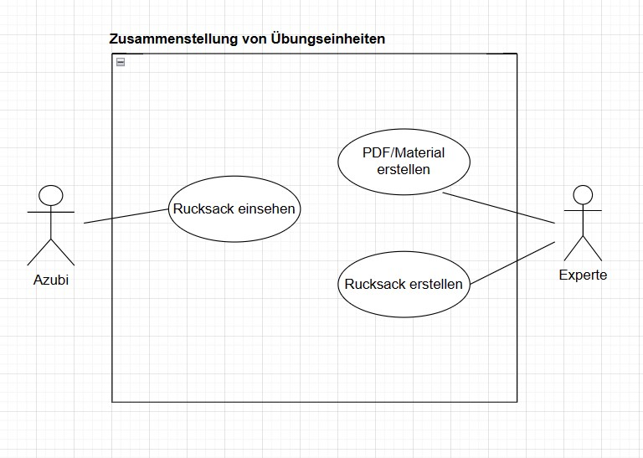
UseCase 2: Themen:Experte:Azubi
In der Abbildung Zusammenstellung von Übungseinheiten wird eine Übersicht über die Interaktion zwischen zwei Akteuren(kurz: AK[Nummer n]) gezeigt. Dieser Anwendungsfall bezieht sich auf die Erstellung, Einsehen von Rucksäcken und die PDF-Generierung aus den Rucksäcken direkt aus.

Slide 4
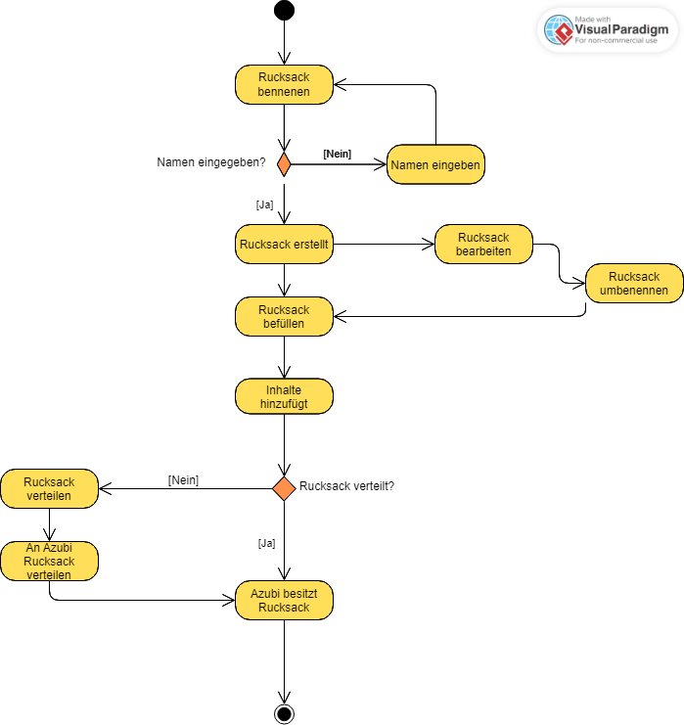
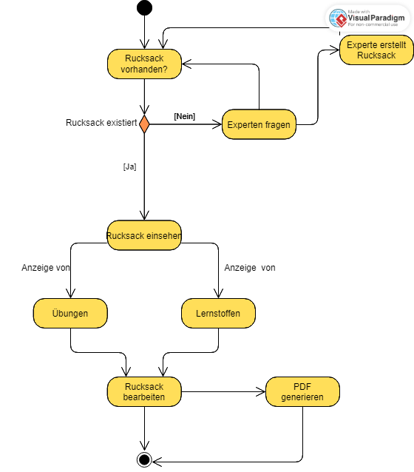
Szenario UC2: Rucksack:Experte:Azubi
AK[1]:Experte Der Experte erstellt einen Rucksack für mehrere oder einen Azubi. Dieser Rucksack wird auf die Bedürfnisse des Azubis angepasst, befüllt und anschließend erstellt. Hier werden Problemgebiete des Azubis mit dem Rucksack verdeutlicht. Ist der Azubi mit dem Themenbereich Programmierung überfordert und hängt mit dem Stoff hinterher, kann der Experte auf diese Lücke reagieren und diesen Rucksack so gestallten, dass der Azubi diese Lücke schließen kann.
AK[2]:Azubi Der Azubi löst die von dem Experten erstellten Rucksack. Da der Azubi in dem Rucksack mit dem Themengebiet Programmierung Defizite hatte, kann er diese anhand des Rucksackes kompensieren und den Stoff im Unterricht aufholen oder die gestellten Aufgaben lösen. Wenn der Azubi das Gefühl hat, mit diesem Rucksack überfordert zu sein, kann er den Experten für einen neuen Rucksack anfragen, der genauer auf die Probleme des Azubis eingeht.
Die nächsten Szenarien(SZ[Nummer n]) sollen die Anwendung verdeutlichen.
SZ[1] Rucksack erstellen Der Experte Markus erstellt auf Wunsch des Azubis Thorsten einen neuen Rucksack. Dazu wählt Markus zunächst einen passenden Namen für den zu erstellenden Rucksack aus, Programmierung mit C++. Bestätigt seine Auswahl „Rucksack Erstellen“ und der Rucksack wurde mit dem Namen angelegt. Der erstellte Rucksack ist zunächst leer und kann nun „bearbeitet“ werden. In dieser Bearbeitungsphase kann der Experte nach dem Auswählen, den erstellten Rucksack umbenennen und bearbeiten. Bei der Phase der Bearbeitung kann Markus nun aus den Inhalten, die schon bestehen, Inhalte dem Rucksack hinzufügen. Passend zum Namen des Rucksackes kann Markus nun Inhalte und Materialien zu Programmierung mit C++ einfügen, die dann der Azubi Thorsten bearbeiten kann.
SZ[2] Zugeteilten Rucksack einsehen und bearbeiten Der Azubi Thorsten hatte den Experten Markus dazu gebeten, einen Rucksack zu erstellen, der auf seine Fragen und Problemstellungen basierend angelegt wurde. Thorsten hat Schwierigkeiten in Programmierung mit C++ und wünscht sich mithilfe des Rucksackes seine Defizite zu kompensieren. Thorsten kann stets auf seine zugewiesenen Rucksäcke zugreifen und diese dann anschließend bearbeiten. Öffnet Thorsten nun seinen persönlichen zugewiesenen Rucksack, kann er mit dem Rucksack arbeiten. Dieser beinhaltet Lernstoffe und Übungen zu Programmierung mit C++. Thorsten hat nun seinen Rucksack geöffnet und sieht die Inhalte wie Lernstoffe und Übungen. Hier kann Thorsten auch nach der gewünschten Form filtern und ausschließlich nur mit Videos arbeiten oder aber auch Übungsaufgaben vom Experten anzeigen lassen und bearbeiten. Während der Bearbeitung der Inhalte, kann Thorsten auch eine PDF generieren lassen, damit seine Inhalte stets gesichert sind und in einer ausdruckbaren Form abgespeichert werden kann.
SZ[1]Rucksack erstellen
SZ[2]Zugeteilten Rucksack einsehen und bearbeiten

